Slide 1
复习回顾
综合专题二: 二维数组(2)
C++实验班
2023.11.18

Slide 2
复习回顾
二维数组的【改】【查】，下标，for + if

Slide 3
语文 [1]
数学 [2]
英语 [3]
物理 [4]
第一位同学 [1]
80 | 120 | 110 | 90
第二位同学 [2]
91 | 110 | 100 | 80
第三位同学 [3]
100 | 100 | 115 | 70
matrix[3][4] 三行四列的矩阵 -- 二维数组

Slide 4
创建，输入二维数组

Slide 5
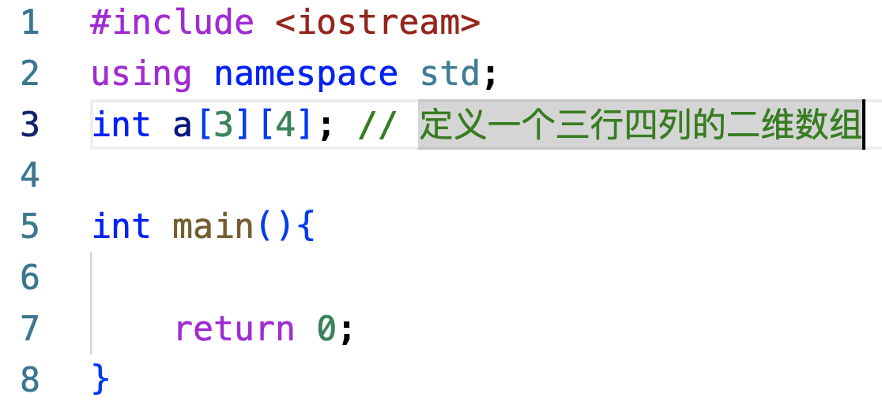
二维数组创建
Code：
生成一个3行，4列的二维数组

Slide 6
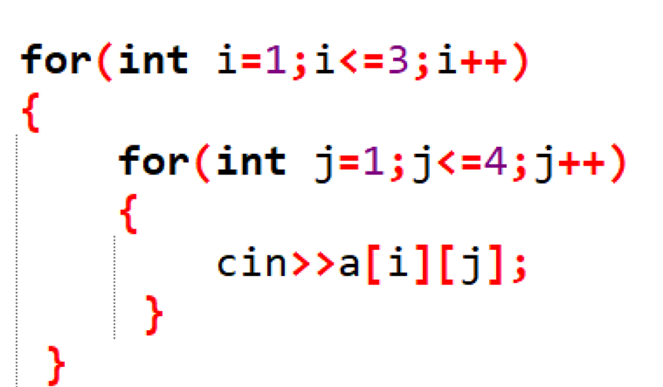
外层是行数，内层是列数 先把一行满（内层for） 再装其他行（外层for）
二维数组输入
Code：

Slide 7
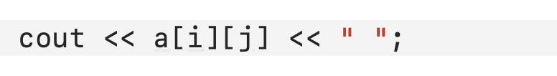
二维数组输出
Code：

Slide 8
语文 [1]
数学 [2]
英语 [3]
物理 [4]
第一位同学 [1]
80 | 120 | 110 | 90
第二位同学 [2]
91 | 110 | 100 | 80
第三位同学 [3]
100 | 100 | 115 | 70
如何得到第一位同学的数学成绩?
如何得到第三位同学的语文成绩？
如何修改a[2[1]的值？
a[1][2]
a[3][1]
a[2][1] = value

Slide 9
二维数组删除
将二维数组中的某一行或者某一列删除

Slide 10
语文 [1]
数学 [2]
英语 [3]
物理 [4]
第一位同学 [1]
80 | 120 | 110 | 90
第三位同学 [3]
100 | 100 | 115 | 70
第二位同学因病退学，如何删除他的相关记录？
将第三行及后续行的全部数据依次上移

Slide 11
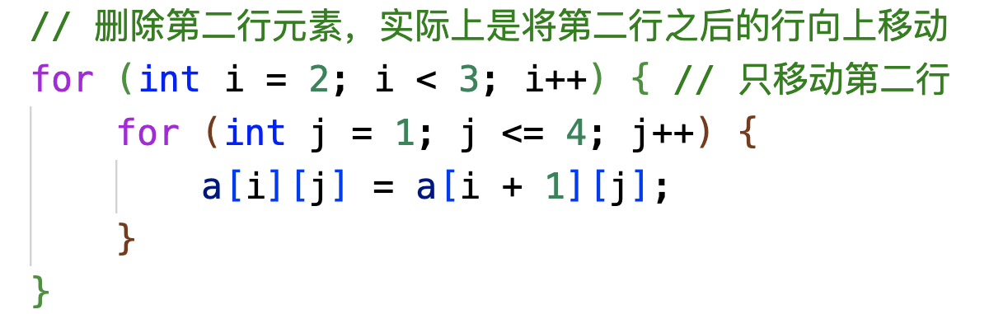
二维数组删除 [行]
Code：
注意被删除行之后的所有行都上移

Slide 12
如果现在需要删除所有人第二列的成绩 该怎么做呢？

Slide 13
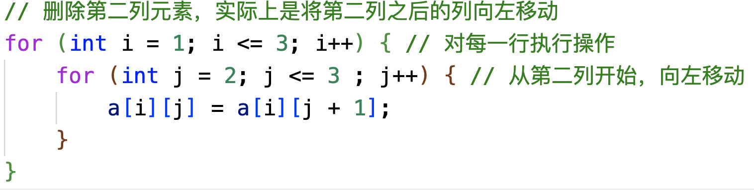
二维数组删除 [列]
Code：
注意被删除列之后的所有列都需左移

Slide 14
二维数组增加
在二维数组中插入一行或者某一列

Slide 15
注意：数组添加后下标越界问题

Slide 16
二维数组增加 [行]
Code：
80 | 120 | 110 | 90
新插入行
80 | 120 | 110 | 90
91 | 110 | 100 | 80
100 | 100 | 115 | 70
被添加行之后所有行依次下移

Slide 17
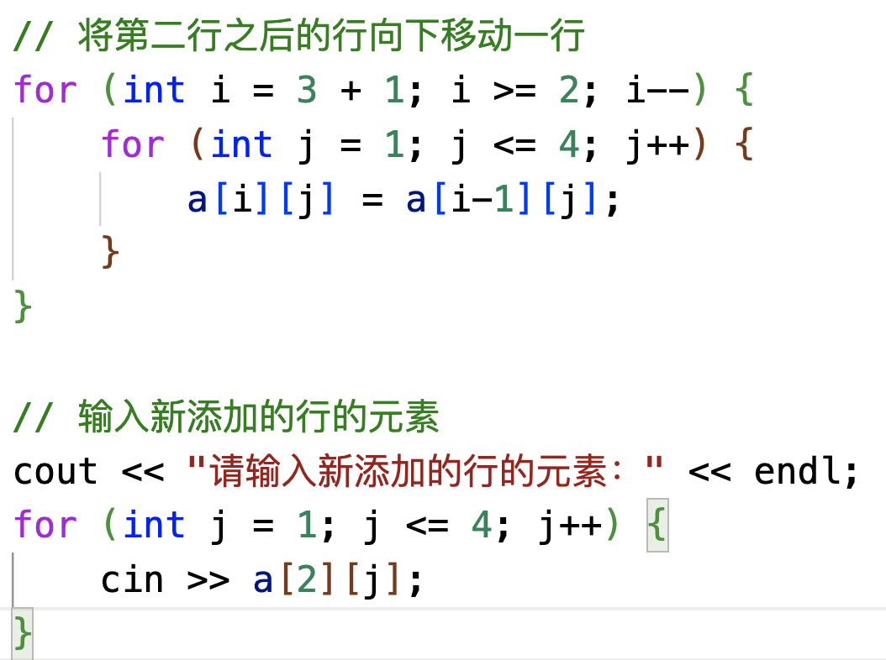
二维数组增加 [行]
Code：
注意被删除列之后的所有列都需左移

Slide 18
课堂练习

Slide 19
自主实现
1.二维数组列的增加
2. [题单]二维数组2 课堂练习

Slide 20
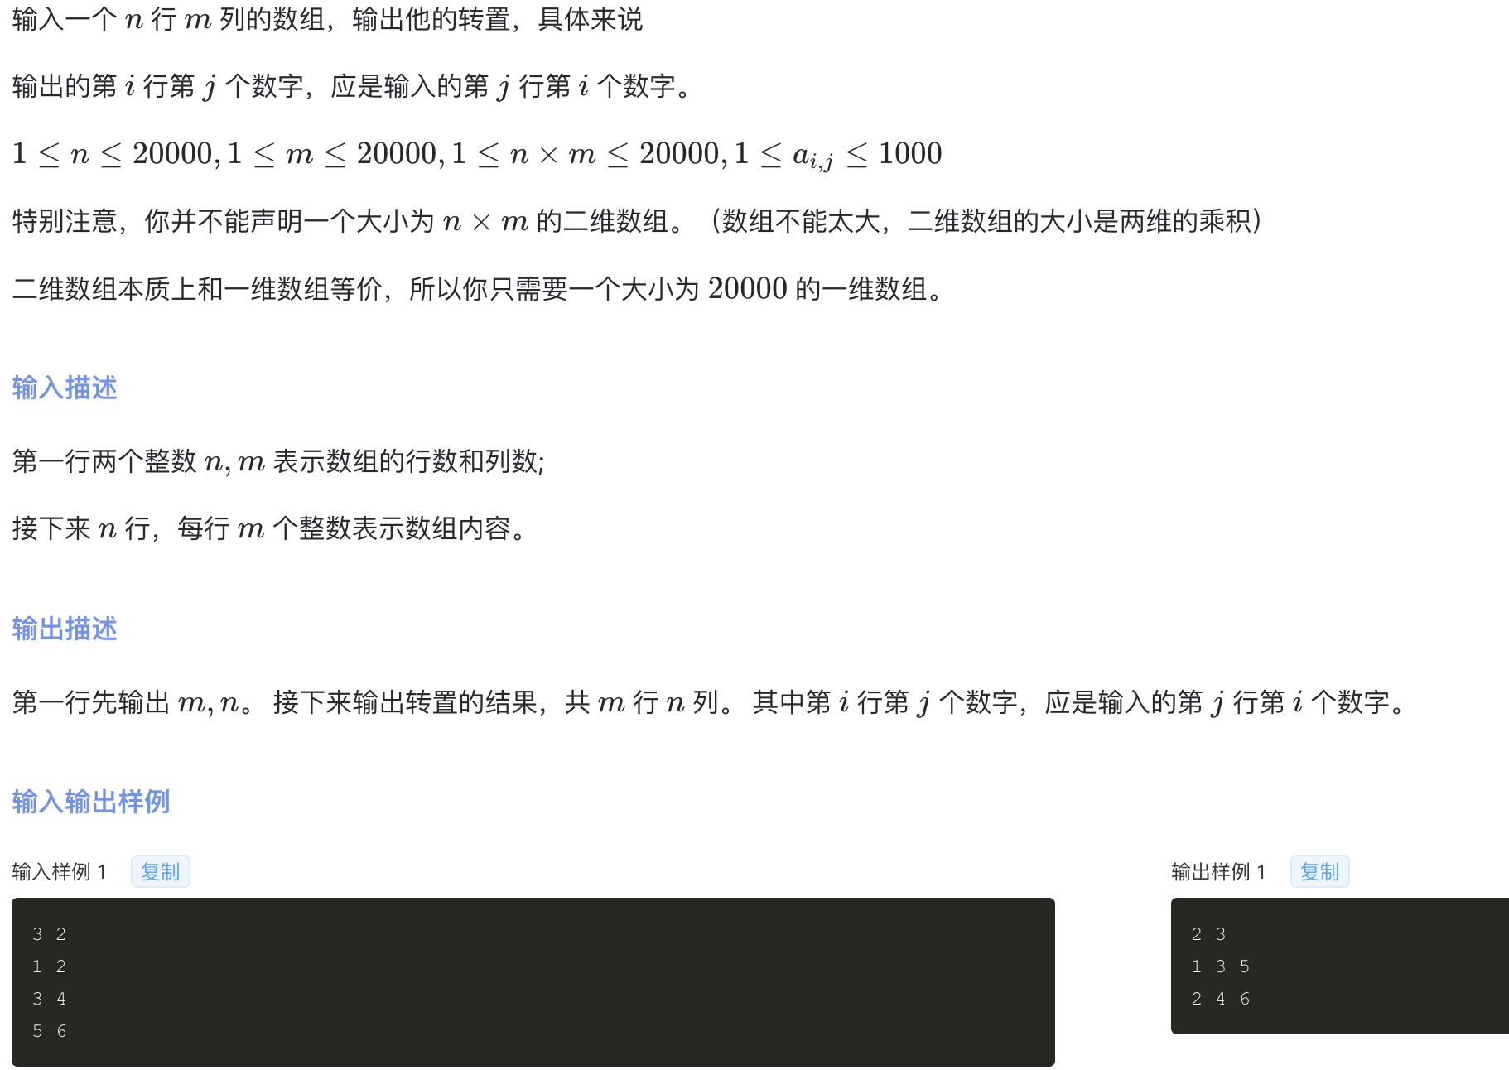

Slide 21
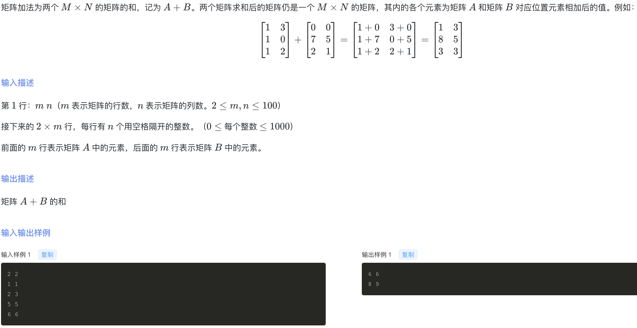

Slide 22
课后练习

Slide 23
编写一款自己的学生成绩管理系统
实现以下功能：
1 [创建] 支持教师输入学生编号以及各科成绩
2. [查] 查询某个学生的某一科成绩
3. [查] 查询成绩为某个值的学生编号
4. [改] 修改某个学生的成绩
5. [增] 添加新来学生 （插入至中间位置）
6. [删] 删除退学学生（按照学号删除）

